Slide 1
CHỦ ĐỀ : RÈN NẾP SỐNG
Bài 7: Gọn gàng, ngăn nắp

Slide 2
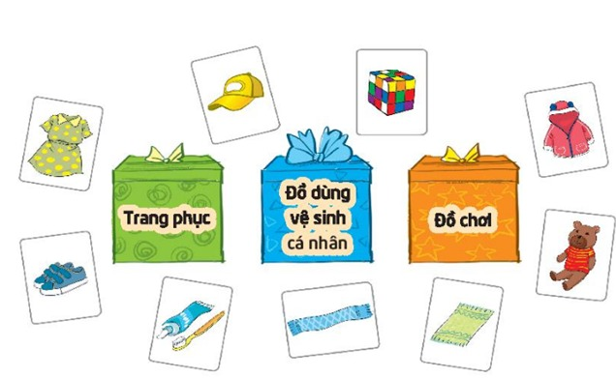
Hoạt động giáo dục theo chủ đề
Chơi trò chơi xếp thẻ đồ dùng cá nhân vào hộp

Slide 3
Kết luận:
Đồ dùng cá nhân cần được phân loại và sắp xếp gọn gàng. Mỗi món đồ sẽ có nơi để riêng

Slide 4
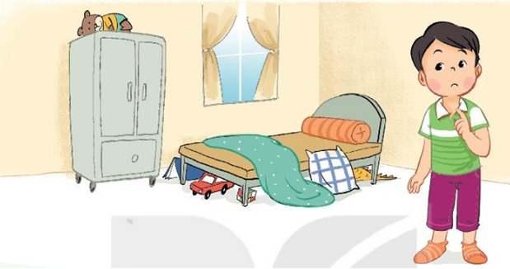
2.Nói lời khuyên khi bạn không muốn dọn đồ sau khi sử dụng.
Những điều có thể xảy ra khi để đồ dùng bừa bãi.
Tìm không thấy đồ
Mất thời gian tìm đồ
Dễ lẫn với đồ sạch
Làm cho căn phòng bừa bội

Slide 5
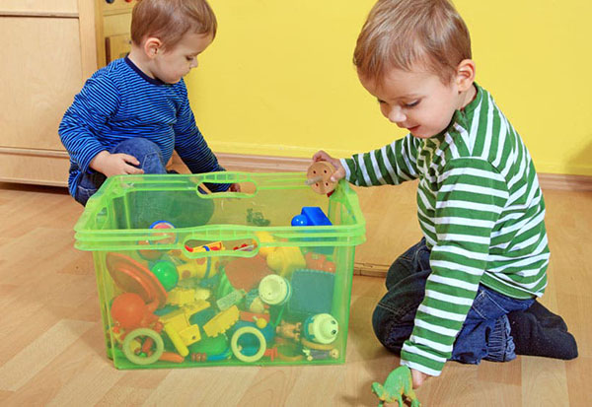
Lợi ích của việc sắp xếp đồ dùng gọn gàng
Lợi ích của việc sắp xếp đồ dùng gọn gàng là:
đồ dùng được bền lâu; không bị mất; dễ dàng tìm kiếm khi cần dùng.

Slide 6
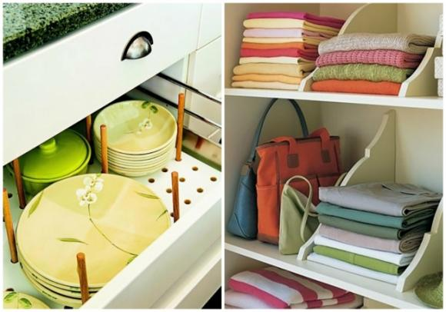
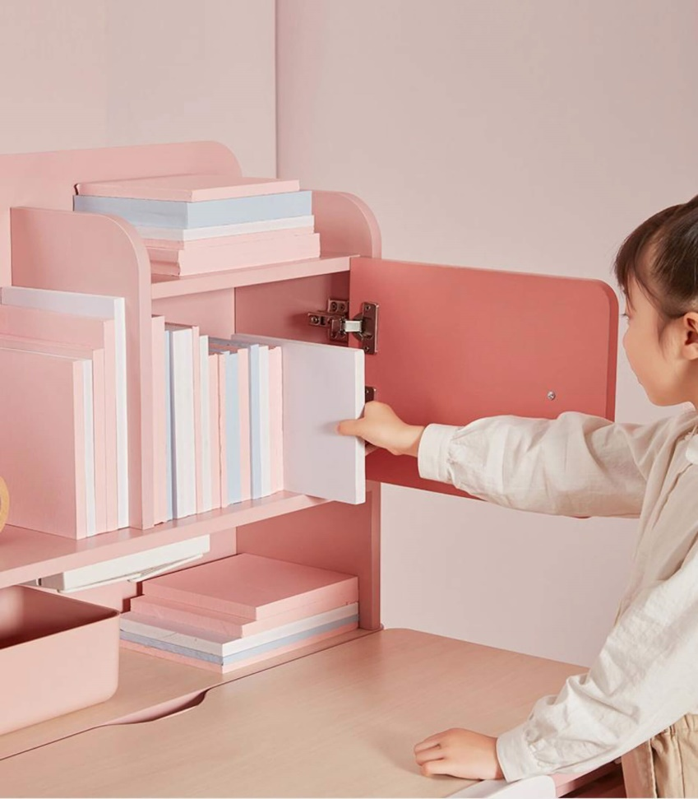
Cách sắp xếp đồ dùng ngăn nắp là : sắp xếp đồ dùng đúng vị trí, gọn gàng, theo thứ tự tiện lấy khi dùng nhất.

Slide 7
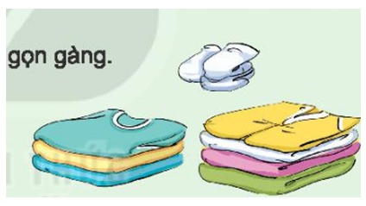
Hoạt động sau giờ học
Sắp xếp lại tủ quần áo của em cho gọn gàng
Gấp quần áo
Xếp quần áo theo bộ hoặc theo loại

